Slide 1
Samling i Stavanger – Tema: Unge innsatte, 15 – 24 år Utdanning, kvalifisering, arbeid og behandling Skole-& JobbResept Clarion Hotel Stavanger 21.okt. 2021
Notes:
En OECD rapport fra 2013, konkluderte med at det er for lang avstand mellom helsevesen og de andre sektorer, eksempelvis utdanningsinstitusjoner og arbeidsmarkedet.
Økningen av psykiske helseproblemer blant unge er en av de største helseutfordringene i Norden. Vi må klare å fange opp problemene tidligere. En forutsetning er at helsesektoren, skolesektoren og arbeidssektoren samarbeider tettere, sa statsminister Erna Solberg da hun 27.februar 2017 åpnet Nordisk toppmøte om psykisk helse i Oslo.( NAPHA.no)

Slide 2
Organisering i Helse Stavanger
Klinikk Psykisk Helse barn, unge og rusavhengige
4 avdelinger, organisert i avdeling unge voksne.
Notes:
Vanntette skott mellom sektorene. Glidende overganger?

Slide 3
Om behandling
8 ansatte med helse- og sosialfaglig bakgrunn.
Skole-& JobbResept er i dag et samarbeidsprosjekt mellom Helse Stavanger, HF og NAV Rogaland.
Oppstart 2007.
Helsedirektoratet, Arbeid og velferdsdirektoratet, Extra stiftelsen, Rogaland Fylkeskommune.
Notes:
1000 henvisninger. Utredning, symptombehandling, medisiner…funksjon og fungering.

Slide 4
Hvorfor er Skole-& JobbResept integrert i behandling?
Tidlig oppdagelse og forebygging
Skal vi endre eksisterende praksis?
Sitter behandlingskompetansen for langt fra ungdommene?
Stor pågang og kontakt fra BUP ( barn/ungdom) tyder på stort behov.
Notes:
Ingrid Andreassen, Avdelingsleder
Helsestasjon for ungdom og Helsetjenesten for elever i videregående skoler i Stavanger:
Ut i fra vår kunnskap er det mange elever som går i BUP, - det å komme seg til og fra en poliklinisk behandling er en utfordring. Forslag er at BUP kunne hatt disse samtaler ute i skolene.
Da slipper ungdommene så mye fravær og stress med forflytning. Det er lettere for dem å følge opp behandlingen her.
Ut fra vår hverdag er det spesielt viktig at ungdom kommer raskt til spesialisthelsetjenesten når de har behov for dette.
Samtalene kunne gjerne blitt utført ute i skolene samt samarbeidsmøter og tilretteleggelse. Prinsippet er at hjelpen kommer til elevene og at de ikke dras vekk fra den arena de oppholder seg på,
ordinære arena.
Tidligere tenkte man at angst og depresjons problematikk førte til skole dropout. Men, det er ikke forskningsmessig belegg for å hevde dette, men fravær må forebygges fordi fravær og utenforskap fører til skole dropout.

Slide 5
Mål
Hovedmålsetting; Hindre frafall fra utdanning blant unge mennesker med psykoser og andre alvorlige lidelser.
Hjelpe deltakere til reell arbeidserfaring og ansettelse i ordinære bedrifter, basert på individuell tilrettelegging og egne ønsker.
Sekundært; gi økt kunnskap om og toleranse for psykiske lidelser i samfunnet.
Notes:
Gjenopptrene så raskt som mulig. Sosiale arenaer og ordinære andre arenaer.
NB. Psykisk sykdom er de unges sykdom. Debuterer sent i tenårene.

Slide 6
Historien om
Hvorfor har Universitetsjukehuset i Stavanger satset på utdanning og arbeid som en del av behandlingstilbudet?
Skole-& JobbResept
Metode utvikling

Slide 7
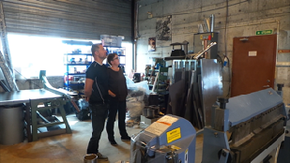
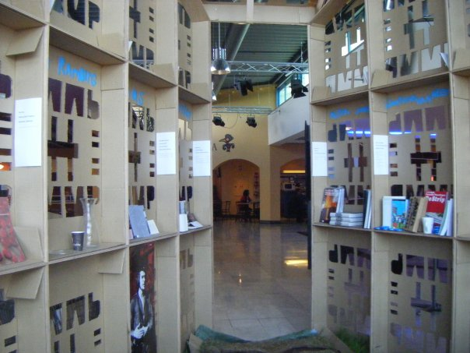
Individuell plassering og støtte (IPS)

Slide 8
Bakgrunnen til SkoleResept:
Økning i behov og henvisninger til bistand til å gjennomføre skoleforløp.
Sammenheng mellom skole drop out og psykiske problemer som kan føre til sosial eksklusjon, senere uføreytelser, fattigdom og dårligere funksjonsnivå.

Slide 9
Hvorfor SkoleResept?
7 av 10 unge på AAP pga psykiske lidelser
Økende psykelighet?
Funksjon: et primært utfallsmål i psykisk helsevern!
«Unge som kommer til NAV er rikt utstyrt med diagnoser, men mangler vitnemål».
Notes:
”Flertallet av ungdommene som kommer til Nav er rikt utstyrt med medisinske diagnoser, men mangler vitnemål”, utsagnet er fra tidligere tjenestedirektør i Nav, Bjørn Gudbjørgsrud
De neste 20 årene vil hver tredje jobb i Norge være utsatt for automatisering, ( NHO og Kristin Skogen bl.a.) det vil ramme unge ufaglærte og de med lavest kompetanse hardest. For den som aldri slipper innenfor en bedriftsport, er ikke diagnosen langt unna. Mangelen på arbeid treffer de unge ufaglærte midt i troen på framtiden, og enda mer i troen på seg selv.
Terskelen inn i arbeidslivet er blitt høyere, og den kommer til å bli hevet og hevet i årene som kommer. Utdanning og opplæring må holde tritt, men siden ikke alle er utstyrt med evner eller sosioøkonomiske bakgrunn til å lære det som trengs, vil flere stå utenfor når den digitale arbeidsdagen virkelig tar til.
Regjeringen ser ikke den økende psykeligheten blant de unge som varsel om et nytt arbeidsliv uten jobb til alle. De unge trenger bare litt motivasjon, og ingenting motiverer dem mer enn noen sviende rapp med den økonomiske pisken. Svein Egil Omdal i Stavanger Aftenblad, 28.okt.2017.

Slide 10
Mangel på vitnemål
Predikerer eksklusjon fra arbeidsmarkedet
Predikerer sosial marginalisering
Predikerer dårlige langtidsforløp ved psykiske lidelser
Predikerer storforbruk av helsetjenester
Notes:
Tall fra SSB – 01.07.2017. 73 % av elever som fullførte videregående opplæring i løpet av 5 år. Dvs at 27 % fullfører ikke.
Senter for samfunnsøkonomisk forskning, NTNU beregner at samfunnet sparer mellom 5,4 – 8,8 milliarder kroner per år, hvis vi øker andelen som fullfører videregående opplæring med 10 %. Ser konturene av det nye SUS der i tallene☺
Ergo det er lønnsomt å få ungdom til å fullføre den videregående skolen, for den enkelte men også samfunnet.
Vi, ser disse ungdommene igjen senere i JobbResept, som unge uføre, sosialhjelpsmottakere eller arbeidsledige.

Slide 11
Hva SkoleResept satser videre på: Samhandling og tilgjengelighet på tvers av sektorer og fagnivå må til for å unngå at unge mennesker med psykiske helseutfordringer faller utenfor skole.
Notes:
Stortinget ba i 2016 regjeringen om å legge frem en helhetlig tverrsektoriell strategi for barn og unges psykiske helse som omfatter individ og samfunn, og som inneholder både helsefremmende, sykdomsforebyggende og kurative initiativ.
Dermed utformet regjeringen en strategi for god psykisk helse 2017-2022, «Mestre hele livet» i innledningen påpekes det at god psykisk helse ikke skal være helsesektorens ansvar alene, men se på virkemidler i ulike sektorer. Det har blant annet blitt økt bevissthet om betydningen av psykisk helse i barnehage, skole, frivillig sektor og arbeidsliv. Det påpekes at samarbeidet mellom helsesektoren og andre sektorer skal styrkes.
Fra kapittel 7 «Fremme god psykisk helse hos barn og unge», i strategidokumentet står det at beregninger utført av Folkehelseinstituttet viser at mellom 15 – 20 % av barn og unge har så betydelige psykiske plager at det går utover deres daglige fungering. Mange av disse kan sannsynligvis klare seg godt dersom de får tilbud om lavterskelhjelp og tidlig intervensjon.

Slide 12
Tilgjengelig, spesialisert skolehelsetjeneste på videregående skoler
Samhandlingsprosjekt: AUVF / PBU, Helse Stavanger HF.
Rogaland fylkeskommune.
Stavanger kommune.
Hovedmål er å gjennomføre skoleforløp i henhold til opplæringsplanen

Slide 13
Hvordan?
BUP i skolen, eller SkoleResept på skolen
- To halve dager på skolen
Spesifikk kompetanse direkte på skolen
Utfordre tanker og fastlåste oppfatninger
Hjelp til å få videre hjelp.
Tilrettelegge læreplanen ift helsesituasjonen
Samarbeidsplan utarbeides
Notes:
Tilgjengelig spesialisert helsetjeneste integrert med tjenester for utdanning og arbeid er fremtiden. SkoleResept bør være et standard tilbud til alle unge mennesker som har psykiske helseutfordringer og står i fare for å falle ut av ordinær skole.
Problem? : Hvordan løse ISF koder, og konsultasjons serier, altså økonomien knyttet til forebyggende innsats!

Slide 14
Hva kan vi gjøre?
Kartlegge situasjonen her og nå med eleven
Individuell oppfølging
Problemløse, gi psykoedukasjon
Aktivisere til egne strategier
Kognitiv terapi (planlegge og igangsette nye løsninger)
Hjelp til å få videre hjelp
Ha direkte henvisningsvei
Veilede og gi råd til lærere og rådgivere
Deltakelse i samarbeidsgrupper

Slide 15
Oppsummering
Unngå utenforskap!
Hvordan?
?

Slide 16
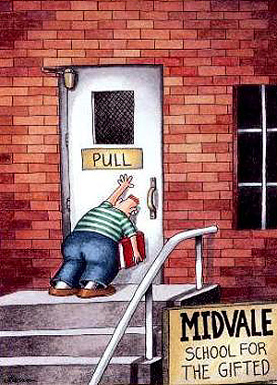
Takk for meg!

